Slide 1
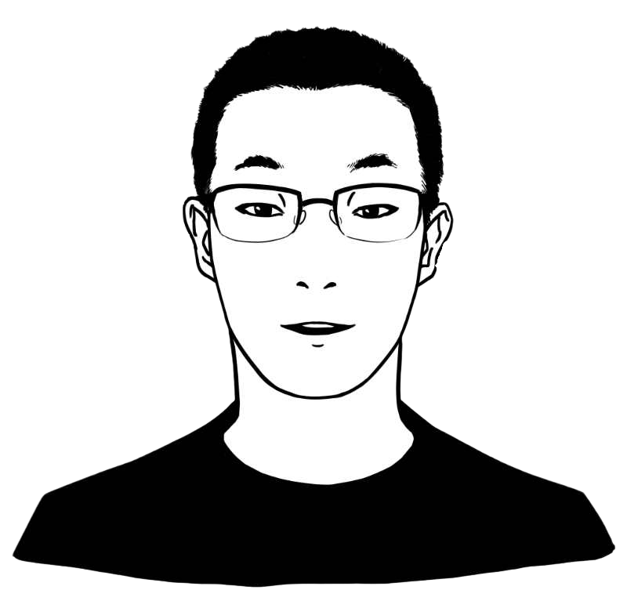
微积分2
重积分
理学院数学系 王玉超

Slide 2
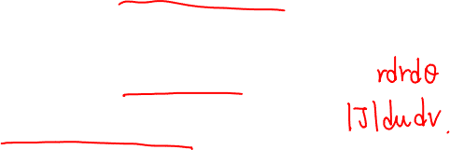
2
二重积分的计算
回顾：
▷ 二重积分的定义；
▷ 二重积分的性质（与定积分性质相似）；
▷ 二重积分在直角坐标系中的计算：累次积分；
▷ 二重积分的对称性；
▷ 二重积分在极坐标系下的计算；
▷ 在一般曲线坐标下的计算法.

Slide 3
第三节
三重积分

Slide 4
3
三重积分
提要：
▷ 三重积分的概念；
▷ 三重积分在直角坐标系中的计算.

Slide 5
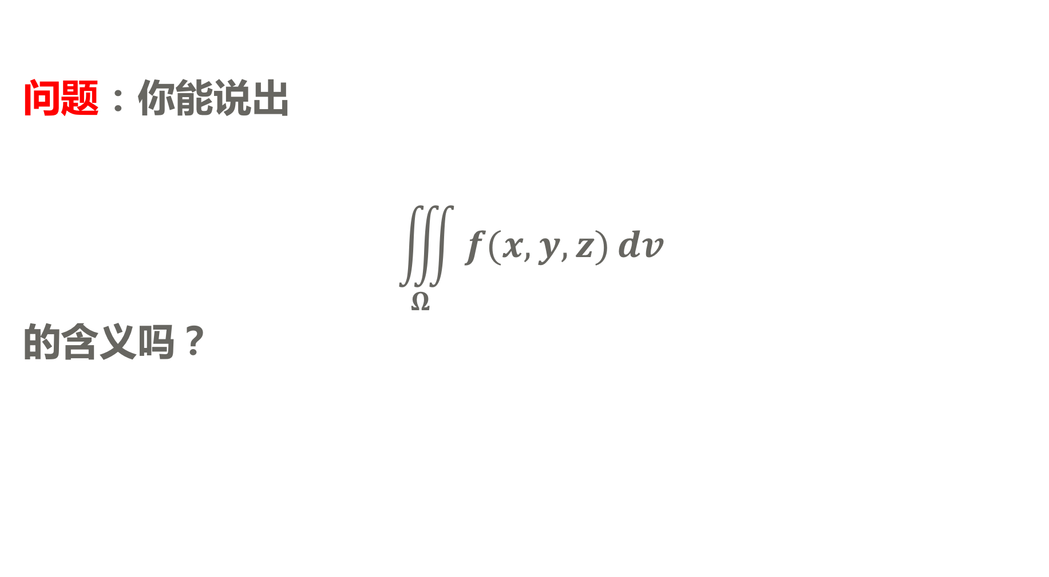
3
三重积分
问题：你能说出
$$\iiint_{Ω}{f(x,y,z)}dv$$
的含义吗？

Slide 6
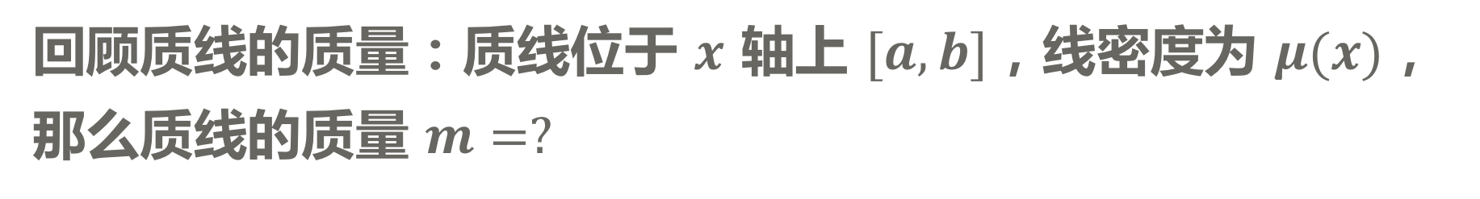
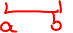
3
三重积分
一元函数定积分的例子
回顾质线的质量：质线位于 $x$ 轴上 $[a,b]$，线密度为 $μ(x)$，那么质线的质量 $m=?$
▷ 若线密度 $μ(x)$ 为常数，则 $m=μ(b−a)$；

Slide 7
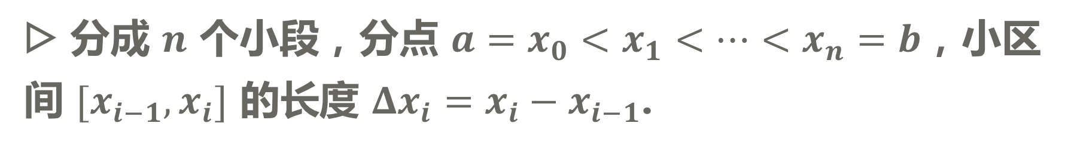
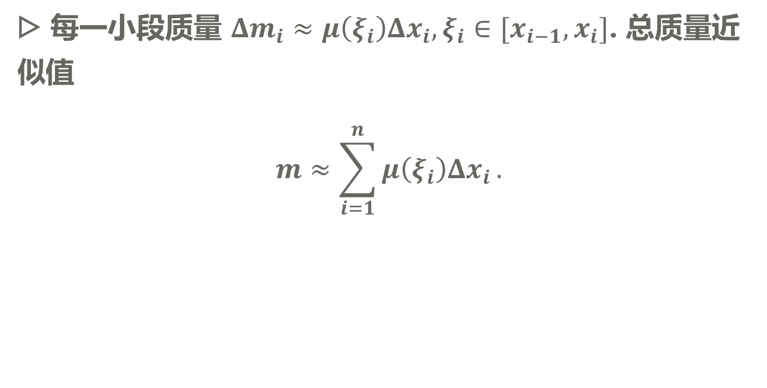
3
三重积分
问题：若线密度 $μ(x)$ 不为常数，怎么求？
▷ 分成 $n$ 个小段，分点 $a=x_{0}<x_{1}<⋯<x_{n}=b$，小区间 $[x_{i−1},x_{i}]$ 的长度 $Δx_{i}=x_{i}−x_{i−1}$.
▷ 每一小段质量 $Δm_{i}≈μ\left(ξ_{i}\right)Δx_{i},ξ_{i}∈[x_{i−1},x_{i}]$. 总质量近似值
$$m≈\sum_{i=1}^{n}{μ\left(ξ_{i}\right)Δx_{i}}.$$

Slide 8
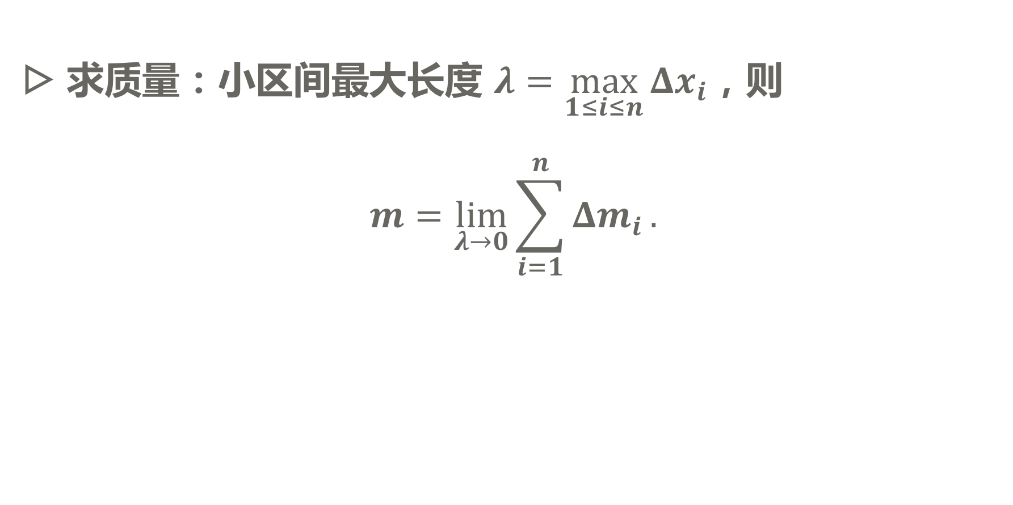
3
三重积分
▷ 求质量：小区间最大长度 $λ=\max_{1≤i≤n}{Δx_{i}}$，则
$$m=\lim_{λ→0}{\sum_{i=1}^{n}{Δm_{i}}}.$$
▷ 三个步骤：分割、求（近似）和、取极限.
▷ 求在某区间上分布不均匀的量.

Slide 9
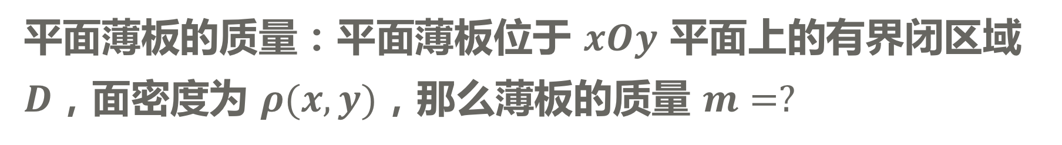
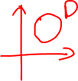
3
三重积分
二重积分的例子
平面薄板的质量：平面薄板位于 $xOy$ 平面上的有界闭区域 $D$，面密度为 $ρ(x,y)$，那么薄板的质量 $m=?$
▷ 若面密度 $ρ(x,y)$ 为常数 $ρ$，则 $m=ρS_{D}$；

Slide 10
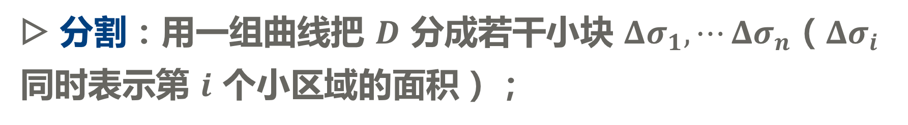
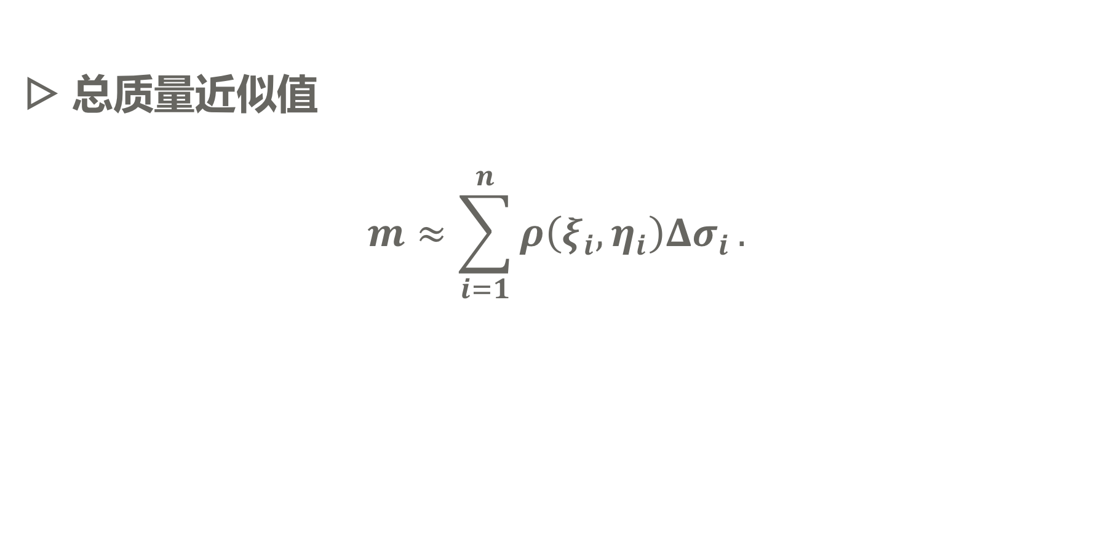
3
三重积分
问题：若面密度 $ρ(x,y)$ 不为常数，怎么求？
▷ 分割：用一组曲线把 $D$ 分成若干小块 $Δσ_{1},⋯Δσ_{n}$（$Δσ_{i}$ 同时表示第 $i$ 个小区域的面积）；
▷ 求（近似）和：$Δm_{i}≈ρ\left(ξ_{i},η_{i}\right)Δσ_{i},\left(ξ_{i},η_{i}\right)∈Δσ_{i}$；
▷ 总质量近似值
$$m≈\sum_{i=1}^{n}{ρ\left(ξ_{i},η_{i}\right)Δσ_{i}}.$$

Slide 11
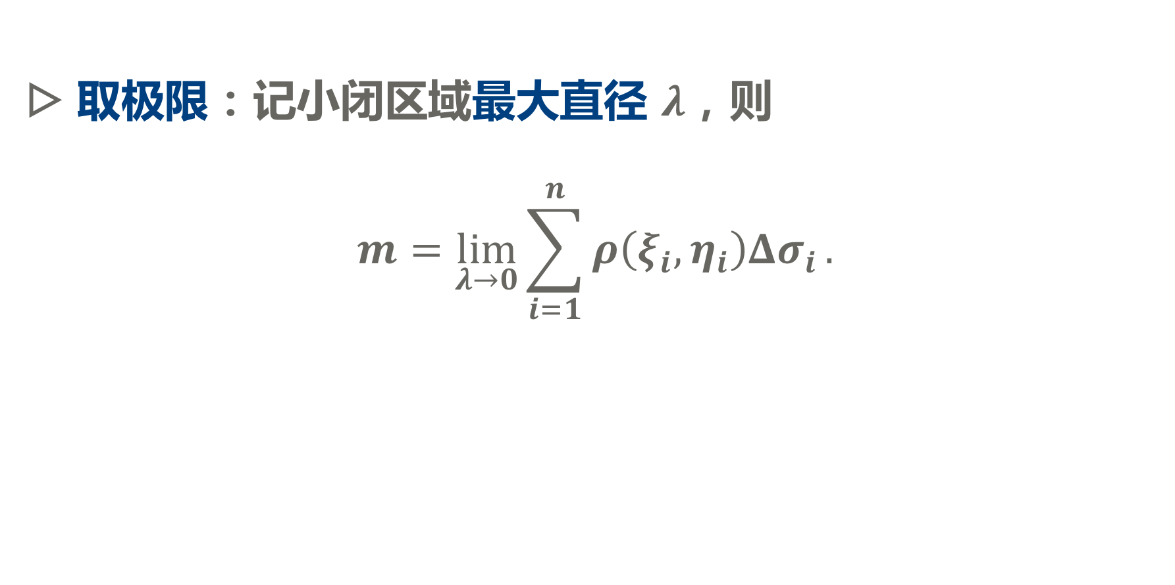
3
三重积分
▷ 取极限：记小闭区域最大直径 $λ$，则
$$m=\lim_{λ→0}{\sum_{i=1}^{n}{ρ\left(ξ_{i},η_{i}\right)Δσ_{i}}}.$$
▷ 三个步骤：分割、求（近似）和、取极限；
▷ 思考：为什么不考虑面积趋于零？
▷ 求在某区域上分布不均匀的量.

Slide 12
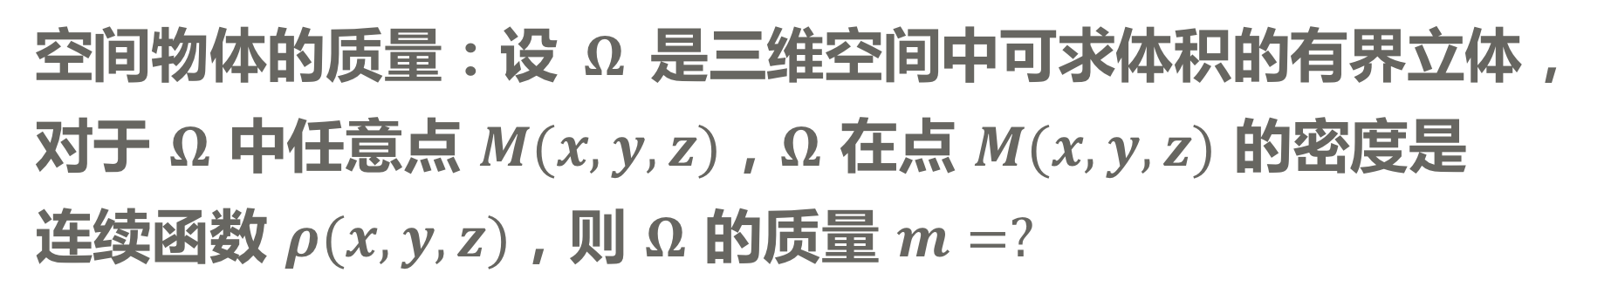
3
三重积分
一、三重积分的概念
空间物体的质量：设 $Ω$ 是三维空间中可求体积的有界立体，对于 $Ω$ 中任意点 $M(x,y,z)$，$Ω$ 在点 $M(x,y,z)$ 的密度是连续函数 $ρ(x,y,z)$，则 $Ω$ 的质量 $m=?$
▷ 若密度 $ρ(x,y,z)$ 为常数 $ρ$，则 $m=ρV$；

Slide 13
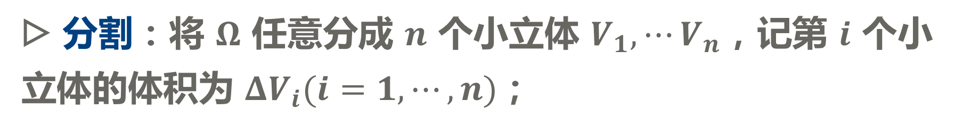
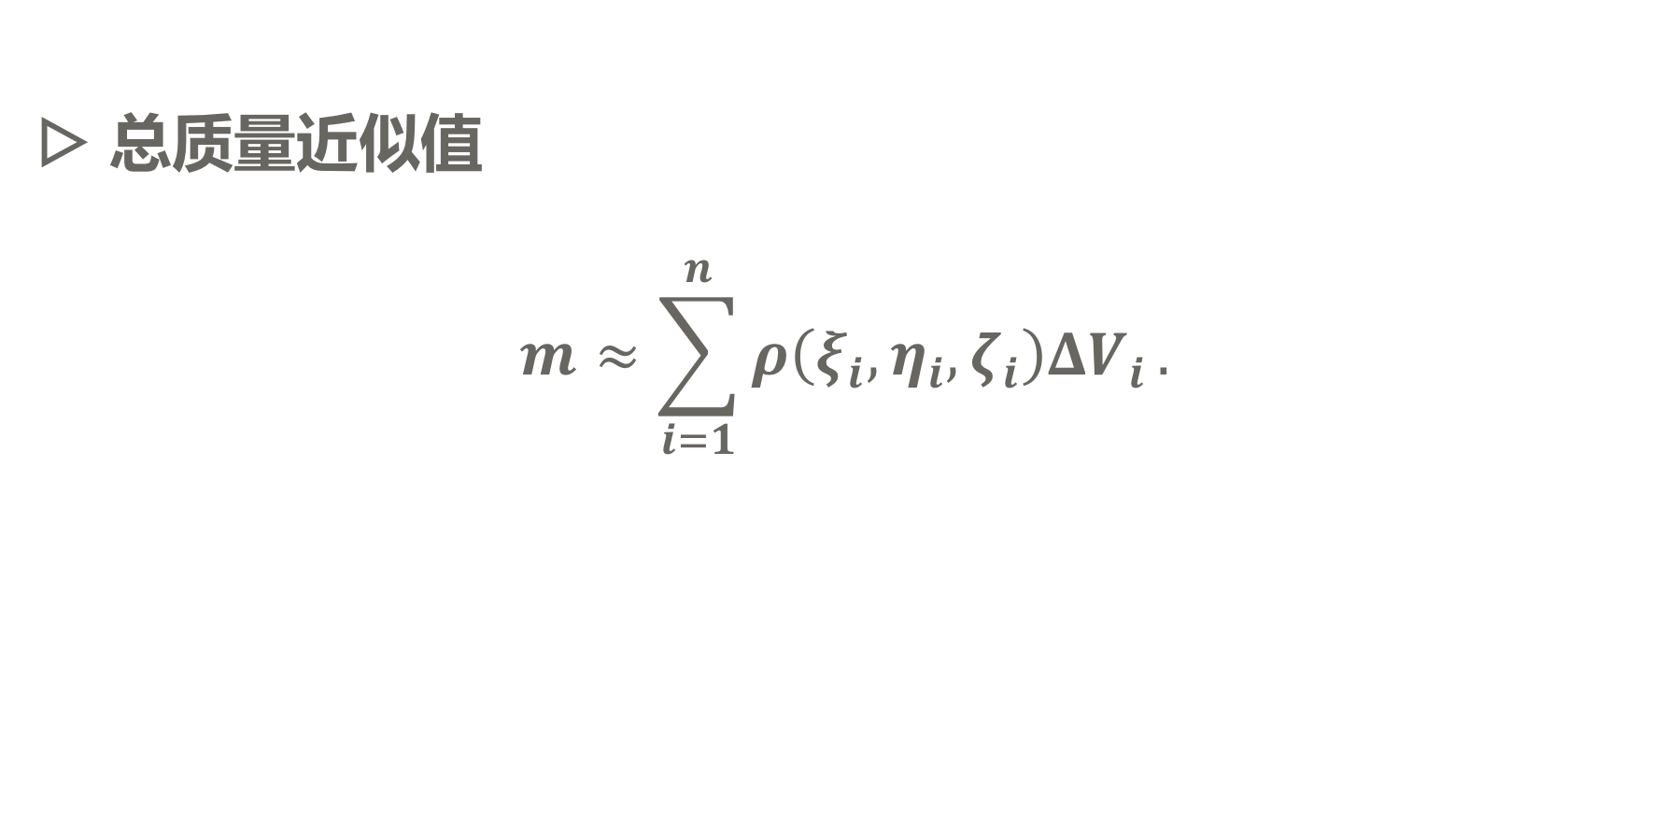
3
三重积分
问题：若密度 $ρ(x,y,z)$ 不为常数，怎么求？
▷ 分割：将 $Ω$ 任意分成 $n$ 个小立体 $V_{1},⋯V_{n}$，记第 $i$ 个小立体的体积为 $ΔV_{i}(i=1,⋯,n)$；
▷ 求（近似）和：$Δm_{i}≈ρ\left(ξ_{i},η_{i},ζ_{i}\right)ΔV_{i},\left(ξ_{i},η_{i},ζ_{i}\right)∈V_{i}$；
▷ 总质量近似值
$$m≈\sum_{i=1}^{n}{ρ\left(ξ_{i},η_{i},ζ_{i}\right)ΔV_{i}}.$$

Slide 14
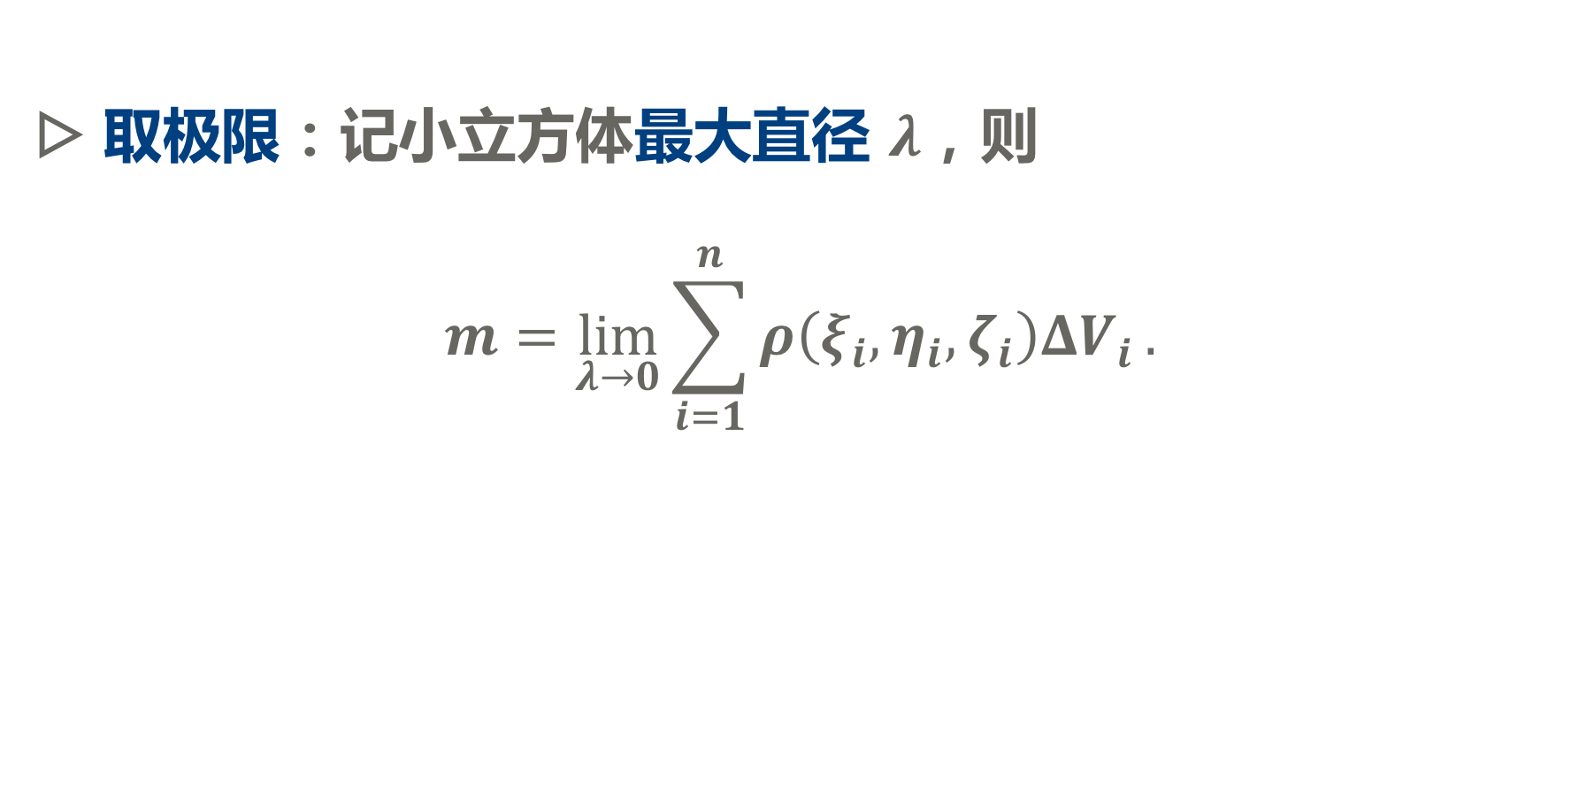
3
三重积分
▷ 取极限：记小立方体最大直径 $λ$，则
$$m=\lim_{λ→0}{\sum_{i=1}^{n}{ρ\left(ξ_{i},η_{i},ζ_{i}\right)ΔV_{i}}}.$$
▷ 三个步骤：分割、求（近似）和、取极限；
▷ 求在空间有界闭区域上分布不均匀的量.

Slide 15
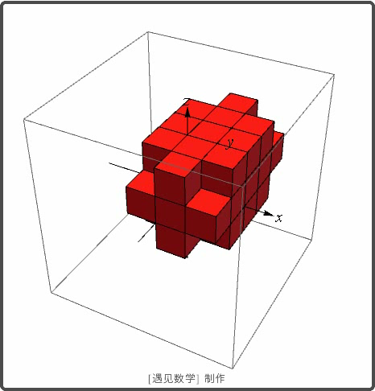
3
三重积分

Slide 16
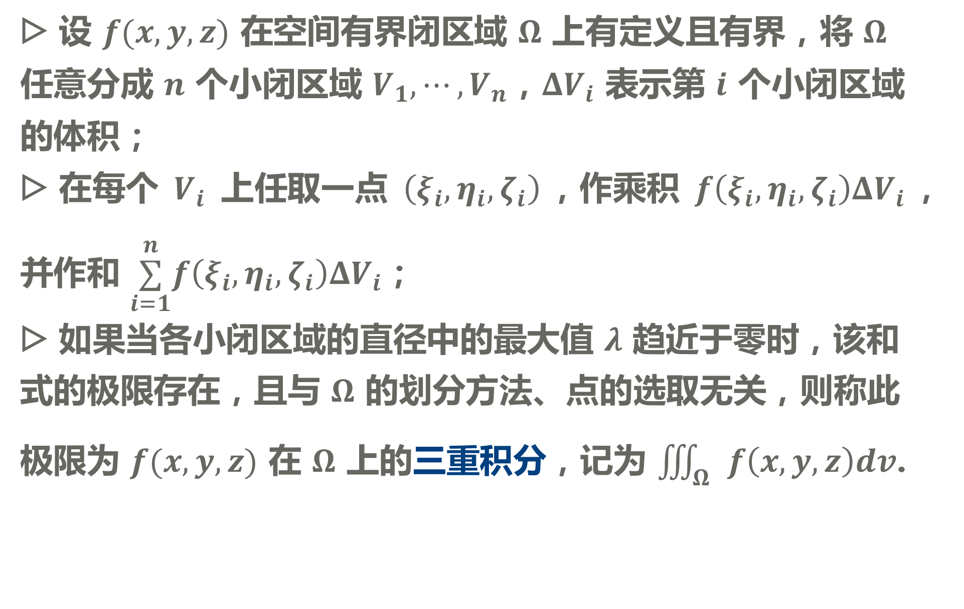
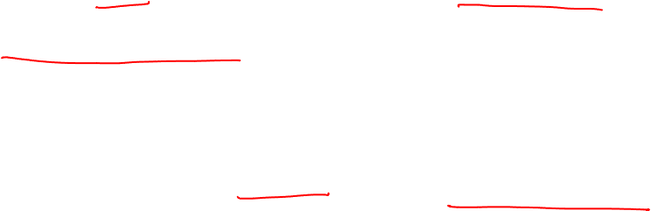
3
三重积分
▷ 设 $f(x,y,z)$ 在空间有界闭区域 $Ω$ 上有定义且有界，将 $Ω$ 任意分成 $n$ 个小闭区域 $V_{1},⋯,V_{n}$，$ΔV_{i}$ 表示第 $i$ 个小闭区域的体积；
▷ 在每个 $V_{i}$ 上任取一点 $\left(ξ_{i},η_{i},ζ_{i}\right)$，作乘积 $f\left(ξ_{i},η_{i},ζ_{i}\right)ΔV_{i}$，并作和 $\underset{i=1}{\overset{n}{∑}}f\left(ξ_{i},η_{i},ζ_{i}\right)ΔV_{i}$；
▷ 如果当各小闭区域的直径中的最大值 $λ$ 趋近于零时，该和式的极限存在，且与 $Ω$ 的划分方法、点的选取无关，则称此极限为 $f(x,y,z)$ 在 $Ω$ 上的三重积分，记为 $\iiint_{Ω}{f\left(x,y,z\right)dv}$.

Slide 17
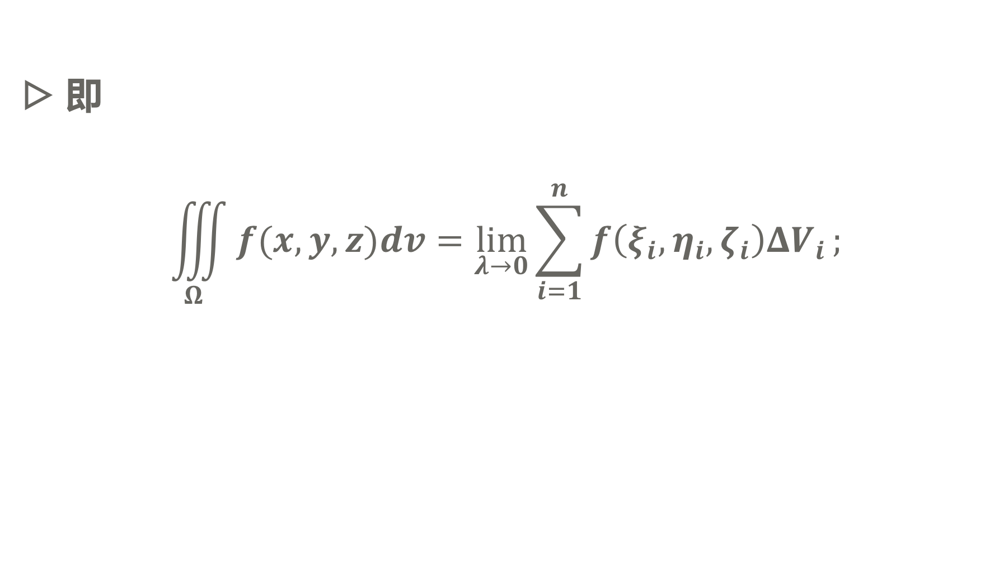
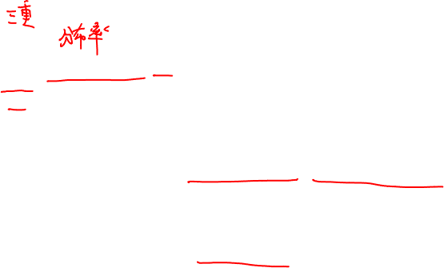
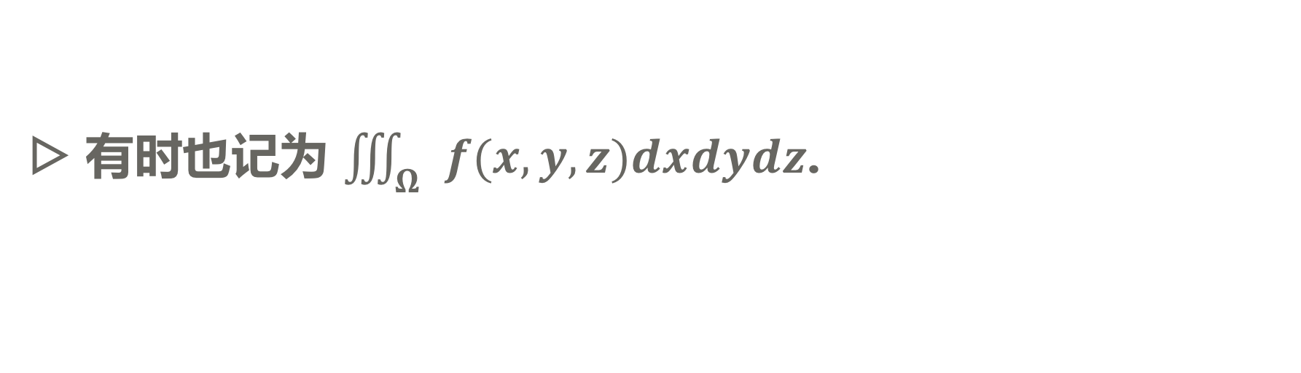
3
三重积分
▷ 即
$$\iiint_{Ω}{f(x,y,z)dv}=\lim_{λ→0}{\sum_{i=1}^{n}{f\left(ξ_{i},η_{i},ζ_{i}\right)ΔV_{i}}};$$
▷ $f(x,y,z)$ 被积函数；$dv$ 体积元素；$Ω$ 积分区域；
▷ 有时也记为 $\iiint_{Ω}{f(x,y,z)dxdydz}$.

Slide 18
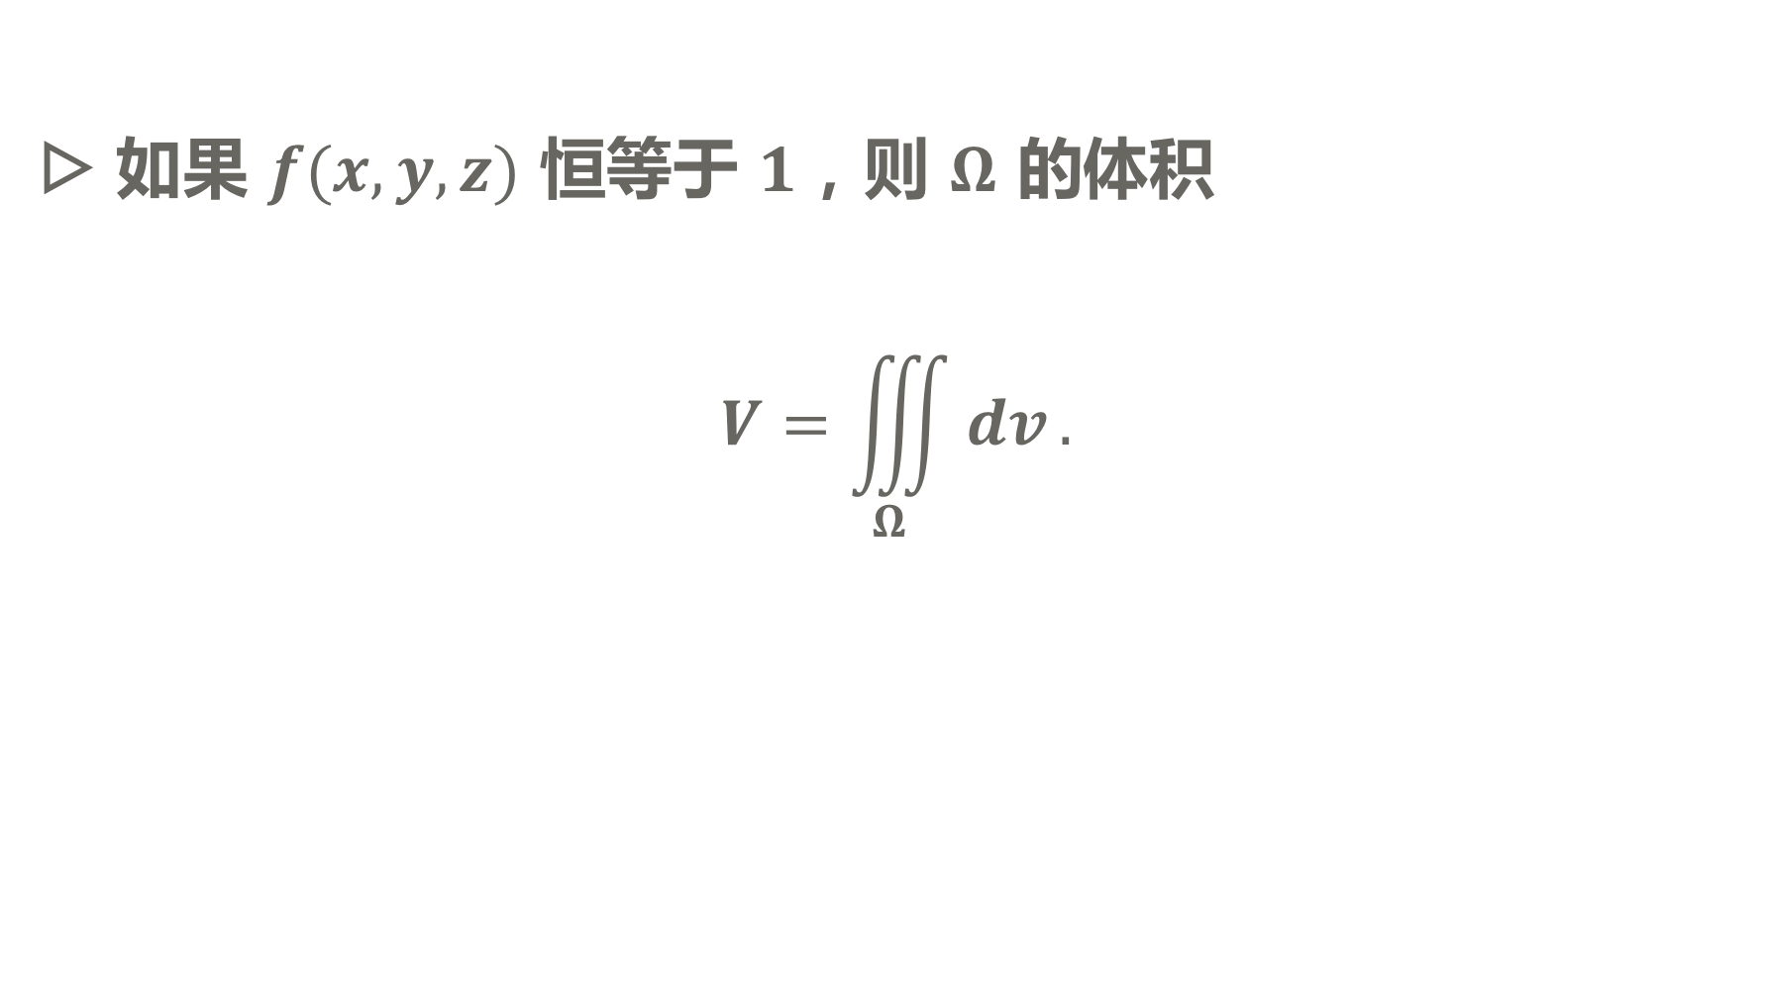
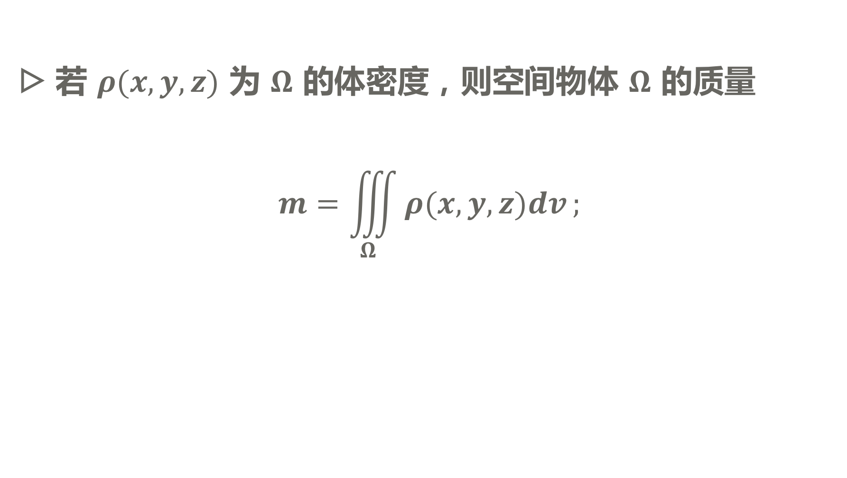
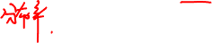
3
三重积分
▷ 若 $ρ(x,y,z)$ 为 $Ω$ 的体密度，则空间物体 $Ω$ 的质量
$$m=\iiint_{Ω}{ρ(x,y,z)dv};$$
▷ 如果 $f(x,y,z)$ 恒等于 $1$，则 $Ω$ 的体积
$$V=\iiint_{Ω}{dv}.$$

Slide 19
3
三重积分
三重积分的性质：
▷ 类似二重积分，有线性，对区域的可加性，单调性和中值定理.

Slide 20
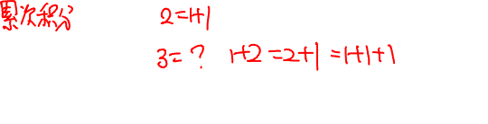
3
三重积分
二、三重积分的计算
思考：二重积分的计算思路是什么？
▷ 化为一元函数定积分计算.

Slide 21
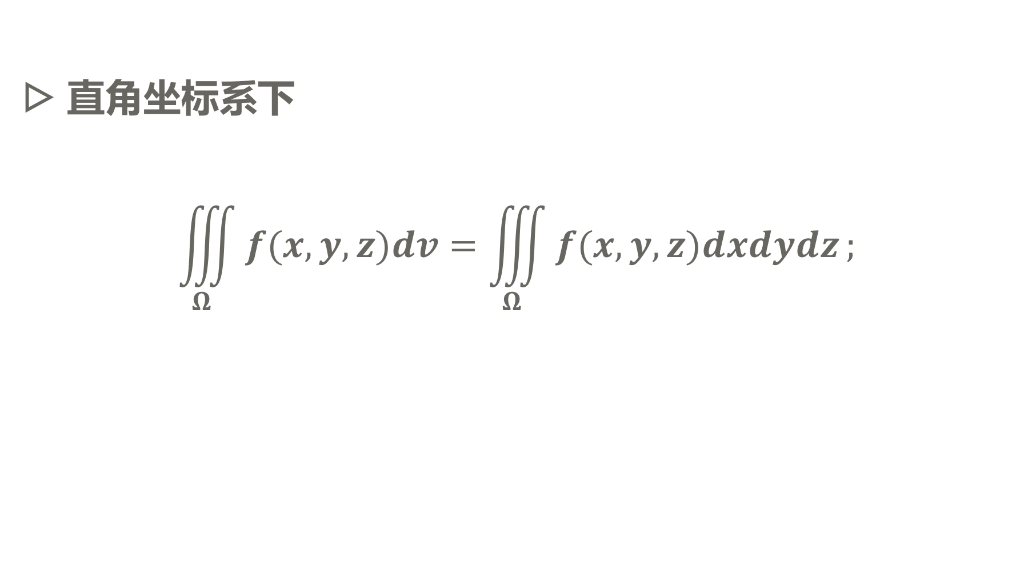
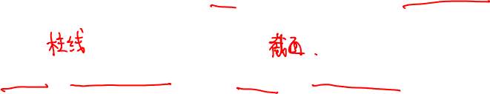
3
三重积分
1. 直角坐标系下三重积分计算
问题：三重积分的计算思路是什么？
▷ 直角坐标系下
$$\iiint_{Ω}{f(x,y,z)dv}=\iiint_{Ω}{f(x,y,z)dxdydz};$$
▷ 切丝（先一后二）或者切片（先二后一）.

Slide 22
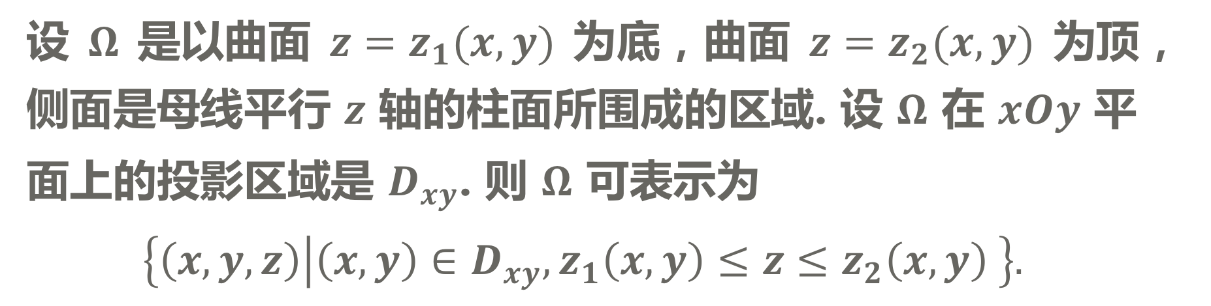
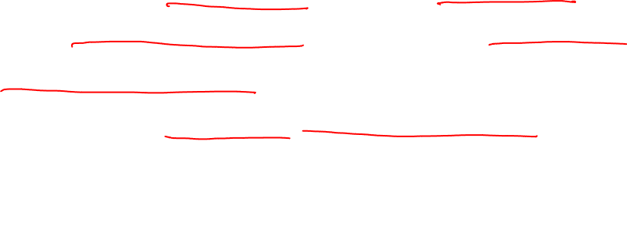
3
三重积分
“先一后二”（柱线法）
设 $Ω$ 是以曲面 $z=z_{1}(x,y)$ 为底，曲面 $z=z_{2}(x,y)$ 为顶，侧面是母线平行 $z$ 轴的柱面所围成的区域. 设 $Ω$ 在 $xOy$ 平面上的投影区域是 $D_{xy}$. 则 $Ω$ 可表示为
$$\left\{\left(x,y,z\right) | \left(x,y\right)∈D_{xy},z_{1}\left(x,y\right)≤z≤z_{2}\left(x,y\right) \right\}.$$

Slide 23
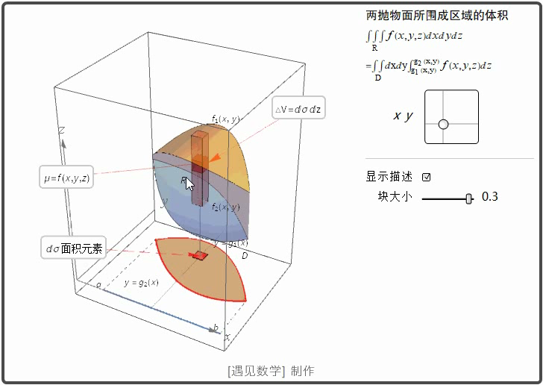
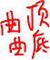
3
三重积分

Slide 24
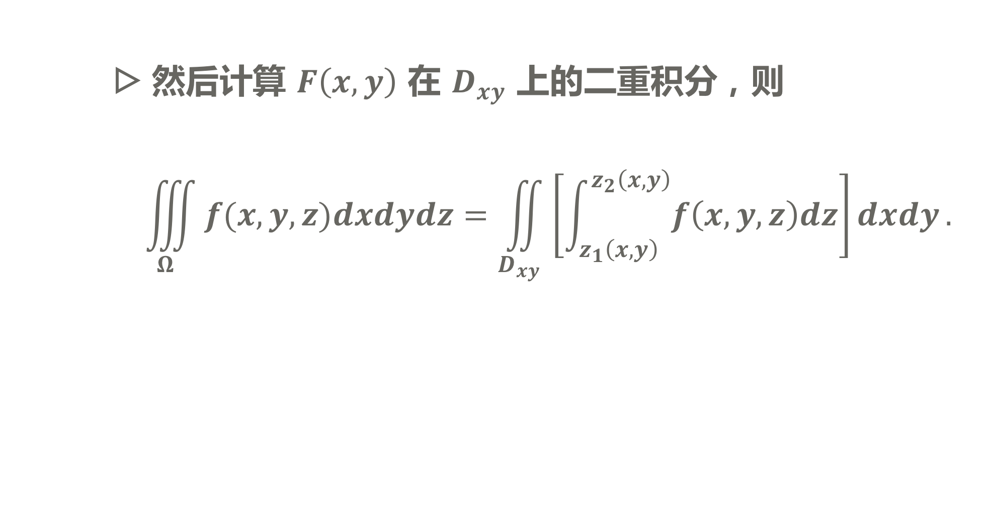
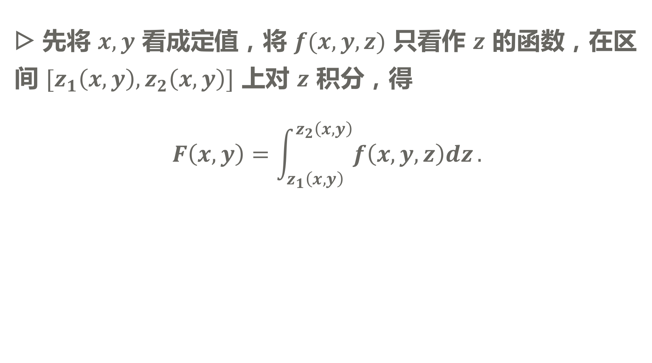
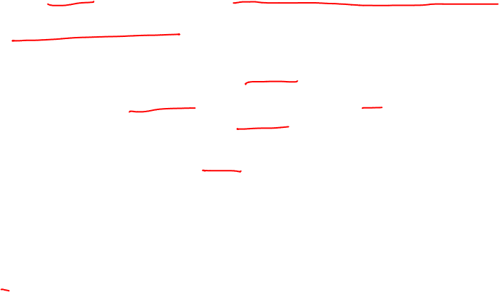
3
三重积分
▷ 先将 $x,y$ 看成定值，将 $f(x,y,z)$ 只看作 $z$ 的函数，在区间 $[z_{1}\left(x,y\right),z_{2}\left(x,y\right)]$ 上对 $z$ 积分，得
$$F\left(x,y\right)=\int_{z_{1}\left(x,y\right)}^{z_{2}\left(x,y\right)}{f\left(x,y,z\right)dz}.$$
▷ 然后计算 $F\left(x,y\right)$ 在 $D_{xy}$ 上的二重积分，则
$$\iiint_{Ω}{f(x,y,z)dxdydz}=\iint_{D_{xy}}{\left[\int_{z_{1}\left(x,y\right)}^{z_{2}\left(x,y\right)}{f\left(x,y,z\right)dz}\right]dxdy}.$$

Slide 25
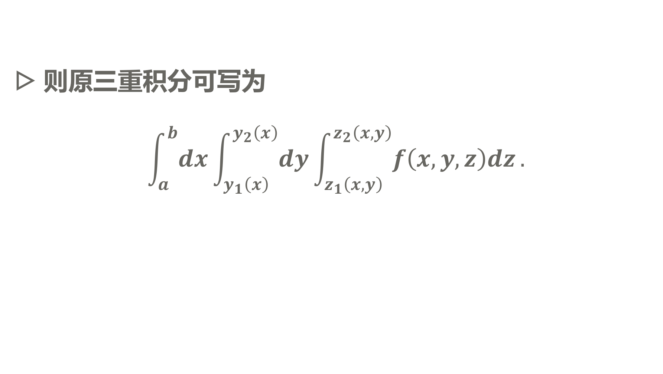
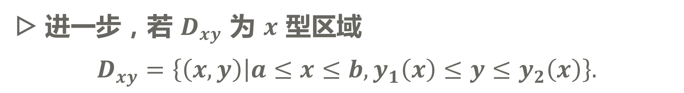
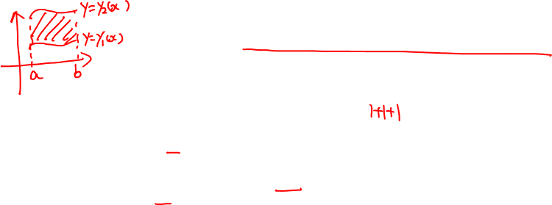
3
三重积分
▷ 进一步，若 $D_{xy}$ 为 $x$ 型区域
$$D_{xy}=\left\{\left(x,y\right) | a≤x≤b,y_{1}\left(x\right)≤y≤y_{2}\left(x\right)\right\}.$$
▷ 则原三重积分可写为
$$\int_{a}^{b}{dx}\int_{y_{1}\left(x\right)}^{y_{2}\left(x\right)}{dy}\int_{z_{1}\left(x,y\right)}^{z_{2}\left(x,y\right)}{f\left(x,y,z\right)dz}.$$
▷ 注意对 $z$ 积分，上下限里没有 $z$.

Slide 26
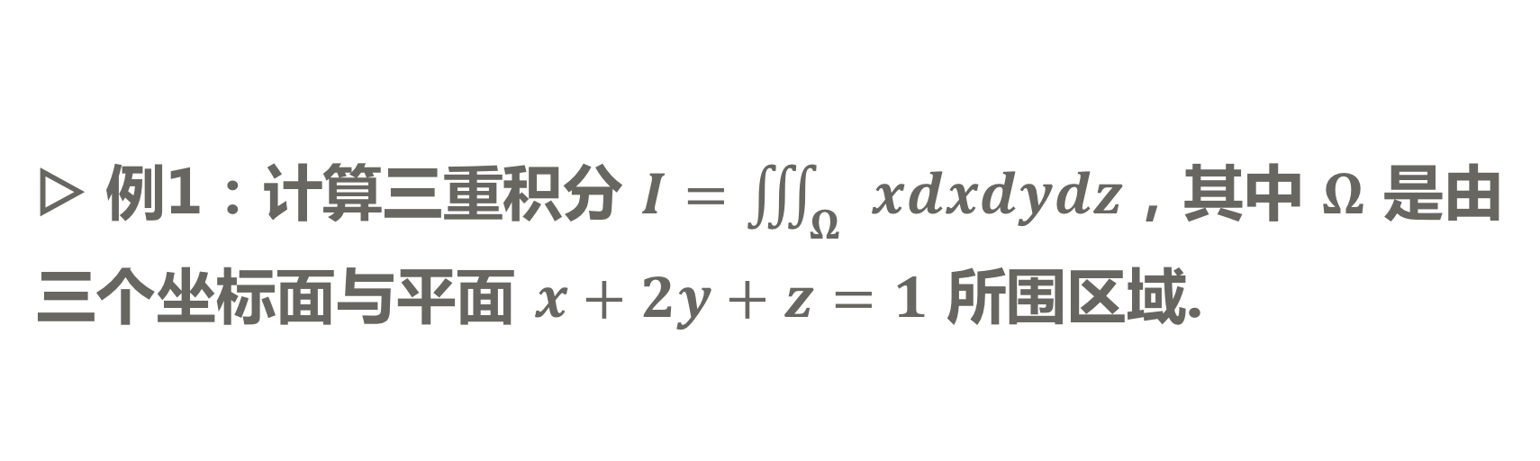
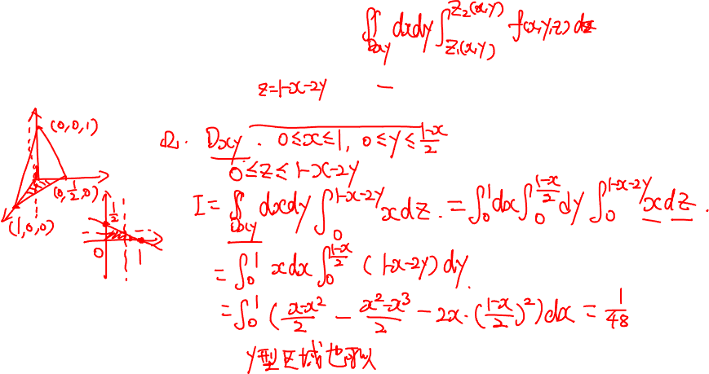
3
三重积分
▷ 例1：计算三重积分 $I=\iiint_{Ω}{xdxdydz}$，其中 $Ω$ 是由三个坐标面与平面 $x+2y+z=1$ 所围区域.
▷ $\frac{1}{48}$.

Slide 27
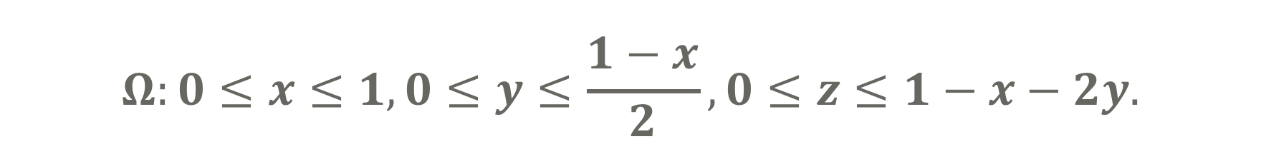
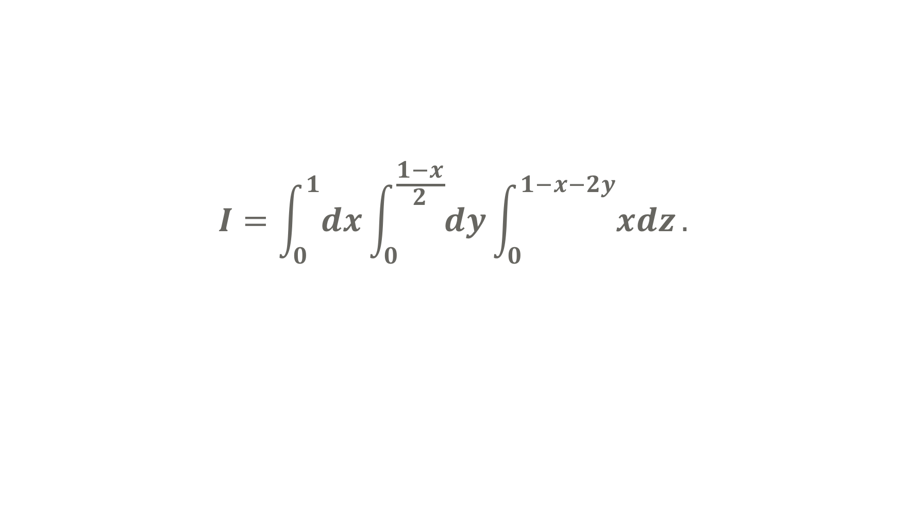
3
三重积分
▷ 例1：计算三重积分 $I=\iiint_{Ω}{xdxdydz}$，其中 $Ω$ 是由三个坐标面与平面 $x+2y+z=1$ 所围区域.
$$Ω:0≤x≤1,0≤y≤\frac{1−x}{2},0≤z≤1−x−2y.$$
$$I=\int_{0}^{1}{dx}\int_{0}^{\frac{1−x}{2}}{dy}\int_{0}^{1−x−2y}{xdz}.$$
▷ $\frac{1}{48}$.
▷ 关键在于确定 $D_{xy}.$

Slide 28
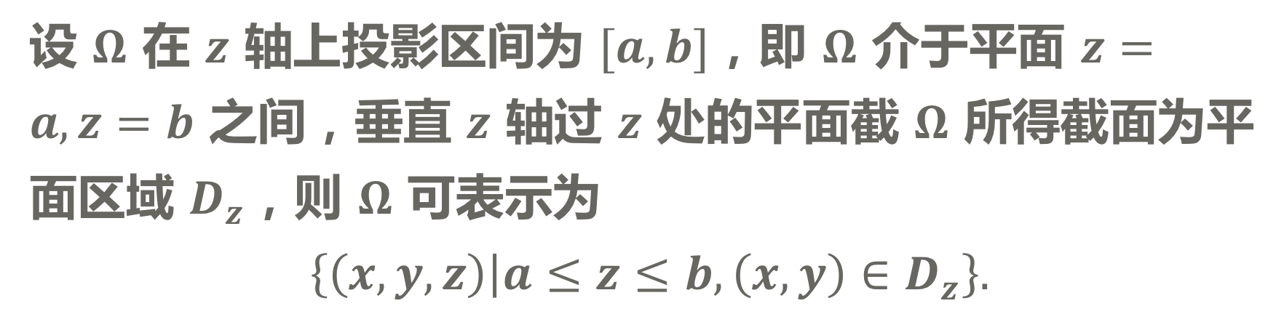
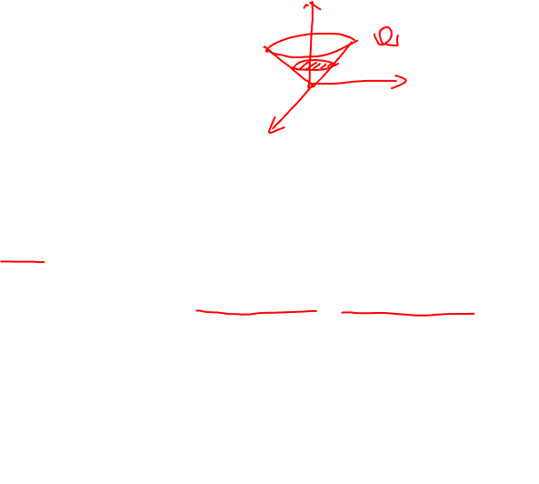
3
三重积分
“先二后一”（截面法）
设 $Ω$ 在 $z$ 轴上投影区间为 $[a,b]$，即 $Ω$ 介于平面 $z=a,z=b$ 之间，垂直 $z$ 轴过 $z$ 处的平面截 $Ω$ 所得截面为平面区域 $D_{z}$，则 $Ω$ 可表示为
$$\left\{\left(x,y,z\right) | a≤z≤b,\left(x,y\right)∈D_{z}\right\}.$$

Slide 29
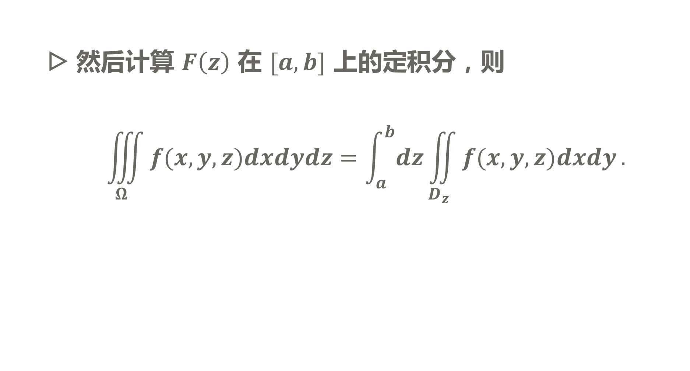
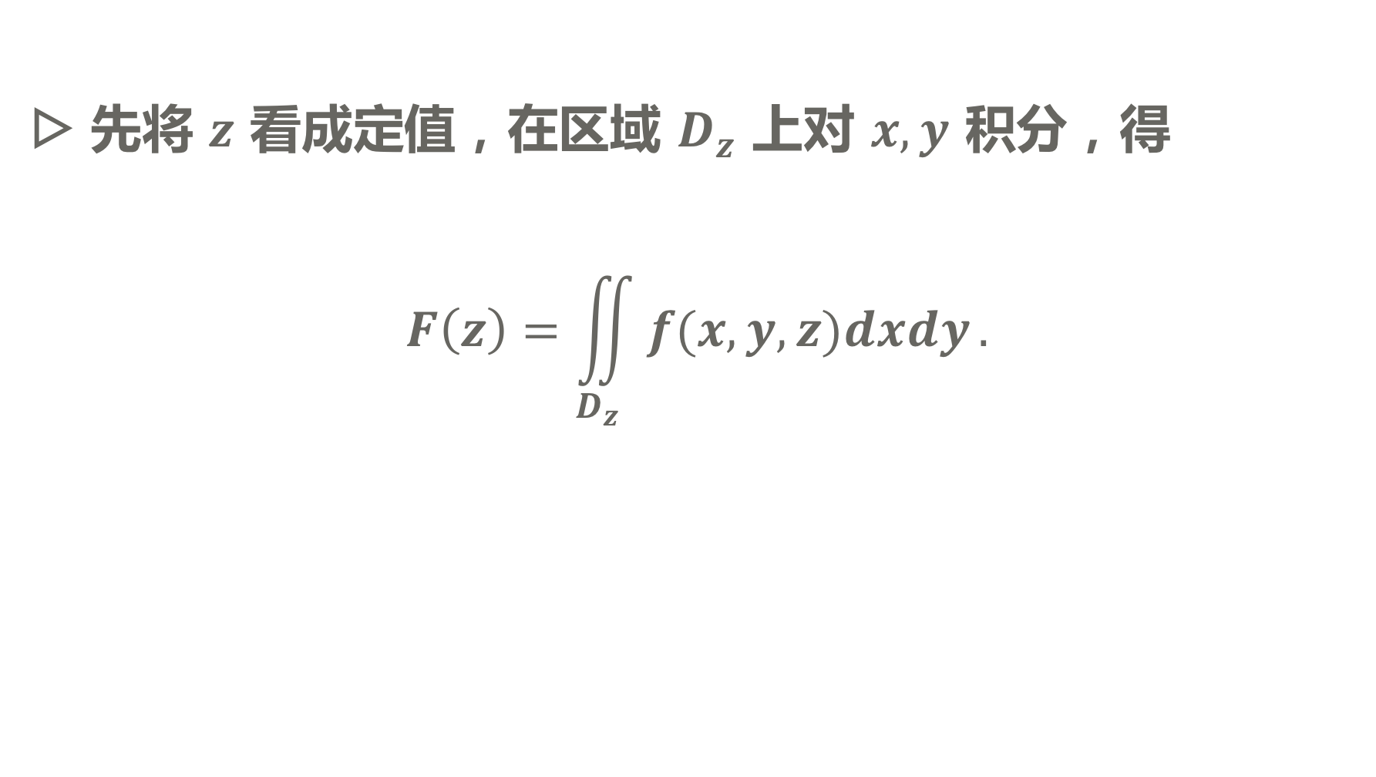
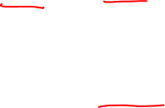
3
三重积分
▷ 先将 $z$ 看成定值，在区域 $D_{z}$ 上对 $x,y$ 积分，得
$$F\left(z\right)=\iint_{D_{z}}{f(x,y,z)dxdy}.$$
▷ 然后计算 $F\left(z\right)$ 在 $[a,b]$ 上的定积分，则
$$\iiint_{Ω}{f(x,y,z)dxdydz}=\int_{a}^{b}{dz}\iint_{D_{z}}{f(x,y,z)dxdy}.$$

Slide 30
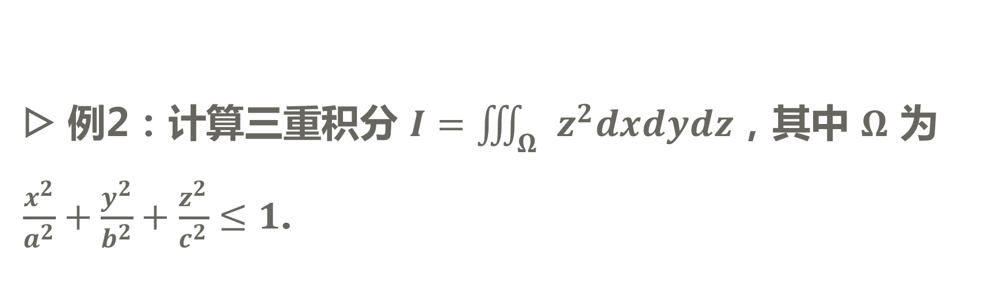
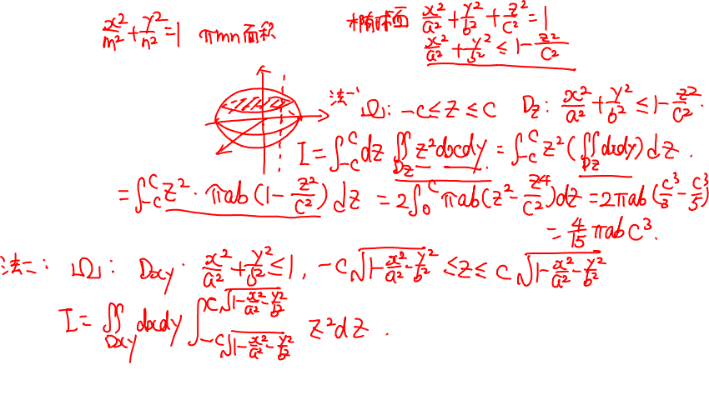
3
三重积分
▷ 例2：计算三重积分 $I=\iiint_{Ω}{z^{2}dxdydz}$，其中 $Ω$ 为 $\frac{x^{2}}{a^{2}}+\frac{y^{2}}{b^{2}}+\frac{z^{2}}{c^{2}}≤1$.
▷ $\frac{4}{15}πabc^{3}$.

Slide 31


3
三重积分
▷ 例2：计算三重积分 $I=\iiint_{Ω}{z^{2}dxdydz}$，其中 $Ω$ 为 $\frac{x^{2}}{a^{2}}+\frac{y^{2}}{b^{2}}+\frac{z^{2}}{c^{2}}≤1$.
$$Ω:−c≤z≤c,D_{z}:\frac{x^{2}}{a^{2}}+\frac{y^{2}}{b^{2}}≤1−\frac{z^{2}}{c^{2}}.$$
$$I=\int_{−c}^{c}{dz}\iint_{D_{z}}{z^{2}dxdy}.$$
▷ $\frac{4}{15}πabc^{3}$.

Slide 32


3
三重积分
回顾二重积分的对称性：
设 $D$ 关于 $x$ 轴对称， $D_{x}$ 为 $D$ 位于 $x$ 轴上方部分.
▷ $\iint_{D}{f\left(x,y\right)dxdy}=\iint_{D}{f\left(x,−y\right)dxdy}$；
▷ 如果 $f\left(x,y\right)$ 是 $y$ 的奇函数， $\iint_{D}{f\left(x,y\right)dxdy}=0$；
▷ 如果 $f\left(x,y\right)$ 是 $y$ 的偶函数， $\iint_{D}{f\left(x,y\right)dxdy}=2\iint_{D_{x}}{f\left(x,y\right)dxdy}.$

Slide 33


3
三重积分
三重积分的对称性
设 $Ω$ 关于 $xOy$ 面对称， $Ω_{1}$ 为 $Ω$ 位于 $xOy$ 面上方部分.
▷ $\iiint_{Ω}{f\left(x,y,z\right)dv}=$ $\iiint_{Ω}{f\left(x,y,−z\right)dv}$；
▷ 如果 $f\left(x,y,z\right)$ 是 $z$ 的奇函数，$\iiint_{Ω}{f\left(x,y,z\right)dv}=0$；
▷ 如果 $f\left(x,y,z\right)$ 是 $z$ 的偶函数，$\iiint_{Ω}{f\left(x,y,z\right)dv}=2\iiint_{Ω_{1}}{f\left(x,y,z\right)dv}.$

Slide 34



3
三重积分
二重积分的轮换对称性：
如果 $D$ 关于 $y=x$ 对称， $D_{1}$ 为满足 $y≥x$ 部分，则$\iint_{D}{f\left(x,y\right)dxdy}=\iint_{D}{f\left(y,x\right)dxdy}.$
▷ 如果 $f\left(x,y\right)=−f(y,x)$，则 $\iint_{D}{f\left(x,y\right)dxdy}=0$；
▷ 如果 $f\left(x,y\right)=f(y,x)$，则 $\iint_{D}{f\left(x,y\right)dxdy}=2\iint_{D_{1}}{f\left(x,y\right)dxdy}.$

Slide 35

3
三重积分
三重积分的轮换对称性
▷ $Ω$ 关于 $y=x$ 对称， $\iiint_{Ω}{f\left(x,y,z\right)dv}=\iiint_{Ω}{f\left(y,x,z\right)dv};$
▷ $Ω$ 关于 $y=z$ 对称， $\iiint_{Ω}{f\left(x,y,z\right)dv}=\iiint_{Ω}{f\left(x,z,y\right)dv};$
▷ $Ω$ 关于 $z=x$ 对称， $\iiint_{Ω}{f\left(x,y,z\right)dv}=\iiint_{Ω}{f\left(z,y,x\right)dv}.$

Slide 36


3
三重积分
▷ 如果 $Ω$ 关于以上三个平面都对称，则三个等式均成立；
▷ 轮换对称性只对积分区域有要求，对被积函数没有要求；
▷ 如果将 $Ω$ 表达式中的 $x,y$ 对换后，其表达式不变，则 $Ω$ 关于平面 $y=x$ 对称.

Slide 37


3
三重积分
▷ 例3：计算三重积分 $I=\iiint_{Ω}{(x+z^{2})dxdydz}$，其中 $Ω$ 是由旋转抛物面 $z=x^{2}+y^{2}$ 与平面 $z=2$ 所围区域.
▷ $4π$.

Slide 38


3
三重积分
▷ 例3：计算三重积分 $I=\iiint_{Ω}{(x+z^{2})dxdydz}$，其中 $Ω$ 是由旋转抛物面 $z=x^{2}+y^{2}$ 与平面 $z=2$ 所围区域.
$$I=4\iint_{\begin{aligned}x^{2}+y^{2}≤2, \\ x≥0,y≥0\end{aligned}}{dxdy}\int_{x^{2}+y^{2}}^{2}{z^{2}dz}=4\int_{0}^{2}{z^{2}dz}\iint_{\begin{aligned}x^{2}+y^{2}≤z, \\ x≥0,y≥0\end{aligned}}{dxdy}.$$
▷ $4π$.
▷ 注意对称性！并思考哪种方法更简便.

Slide 39



3
三重积分
▷ 例4：计算三重积分 $I=\iiint_{Ω}{y\cos{(x+z)}dxdydz}$，其中 $Ω$ 是由抛物柱面 $y=\sqrt{x}$ 与平面 $y=0,z=0,x+z=\frac{π}{2}$ 所围区域.
▷ $\frac{π^{2}}{16}−\frac{1}{2}$.

Slide 40

3
三重积分
▷ 例4：计算三重积分 $I=\iiint_{Ω}{y\cos{(x+z)}dxdydz}$，其中 $Ω$ 是由抛物柱面 $y=\sqrt{x}$ 与平面 $y=0,z=0,x+z=\frac{π}{2}$ 所围区域.
▷ $D_{xy}=\left\{\left(x,y\right) | 0≤x≤\frac{π}{2}, 0≤y≤\sqrt{x}\right\};$
▷ $I=\iint_{D_{xy}}{dxdy}\int_{0}^{\frac{π}{2}−x}{y\cos{(x+z)}dz};$
▷ $\frac{π^{2}}{16}−\frac{1}{2}$.

Slide 41


3
三重积分
▷ 例5：计算三重积分 $I=\iiint_{Ω}{(x+z)dxdydz}$，其中 $Ω$ 是由曲面 $z=\sqrt{x^{2}+y^{2}}$ 与 $z=\sqrt{1−x^{2}−y^{2}}$ 所围区域.
▷ $\frac{π}{8}$.

Slide 42


3
三重积分
▷ 例5：计算三重积分 $I=\iiint_{Ω}{(x+z)dxdydz}$，其中 $Ω$ 是由曲面 $z=\sqrt{x^{2}+y^{2}}$ 与 $z=\sqrt{1−x^{2}−y^{2}}$ 所围区域.
▷ 由于对称性， $I=\iiint_{Ω}{zdv}$；
▷ $Ω$ 由球面与圆锥面围成，注意交线在何处？用哪种方法？
$$I=\iint_{x^{2}+y^{2}≤\frac{1}{2}}{dxdy}\int_{\sqrt{x^{2}+y^{2}}}^{\sqrt{1−x^{2}−y^{2}}}{zdz}=\frac{π}{8}.$$

Slide 43
3
三重积分
小结：
▷ 三重积分的概念；
▷ 三重积分在直角坐标系中的计算：先一后二、先二后一；
▷ 三重积分的对称性.

Slide 44
3
三重积分
作业：P183 习题8-3(A) 1(2)(4).
习题8-3(B) 1(3), 2(2).

Slide 45

0
网络视频
https://www.bilibili.com/video/BV1ha4y157tg
温馨提示：此视频框在点击“上传手机课件”时会进行转换，用手机进行观看时则会变为可点击的视频。此视频框可被拖动移位和修改大小

